Slide 1
«Казачьему роду нет переводу »

Slide 3
1 страница
«История казачества»

Slide 4
Станица Михайловская

Slide 9
2 страница
"Культура казачества"

Slide 18
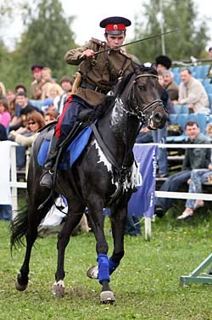

Slide 27
3 страница
«Верный друг»

Slide 31
4 страница
«Семья казака»

Slide 36
«Знание родного края – наша сила и величие нашей Родины»

